Slide 1


Основы цветоведения.
Теплые и холодные цвета. Сказки северных народов.
Здравствуйте, ребята! Сегодня у нас занятие в дистанционном режиме.

Slide 2
На уроке вы познакомитесь:
С холодными и теплыми сочетаниями цвета;
Со сказками северных народов.
Приготовьте для занятия:

Slide 3
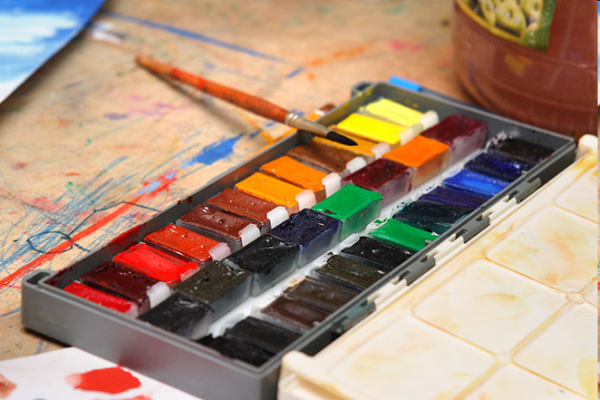
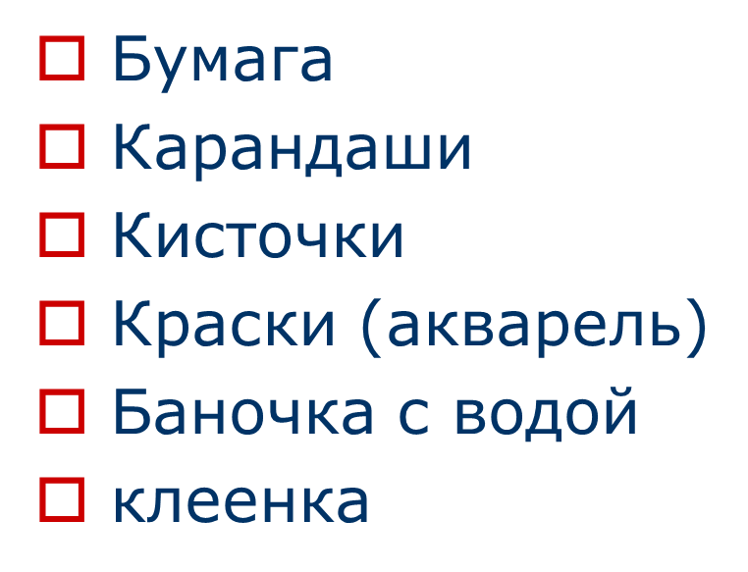
Принадлежности:

Slide 4
У нас сегодня необычное, сказочное занятие

Slide 5
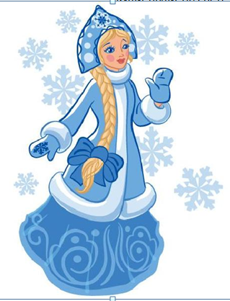

Жили-были на свете две девочки-подружки – девочка ЗИМА и девочка ЛЕТО. Каждый год они встречаются, когда на смену холодной зиме приходит нежная и тёплая весна. На память людям о своей дружбе девочки составляют разноцветный ковёр. Среди множества красок, которыми работают девочки, у каждой из них есть своя самая любимая, самая волшебная.
У ЛЕТА – жёлтая, тёплый солнечный луч, а у зимы – синяя или голубая льдинка. С помощью этих красок они могут каждый цвет превратить либо в холодный, заморозить его, либо в тёплый, согреть.
Девочка ЗИМА опускает в каждый цвет маленькую синюю льдинку, и цвет замораживается, приобретает холодный оттенок. А девочка ЛЕТО согревает краски тёплым жёлтым лучом, превращая их в тёплые. Тёплые цвета всегда сравнивают с солнцем и называют солнечными, а холодные – со льдом и называют холодными.
https://youtu.be/QawLGdwpCxI

Slide 6
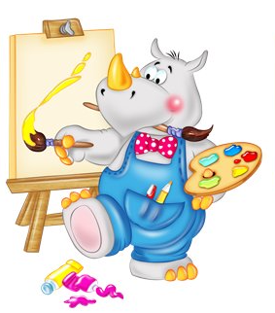
Какие цвета вы уже знаете?
Основные?
Составные?

Slide 7

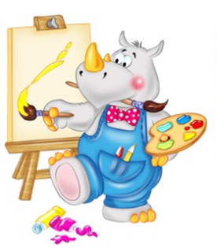

Slide 8
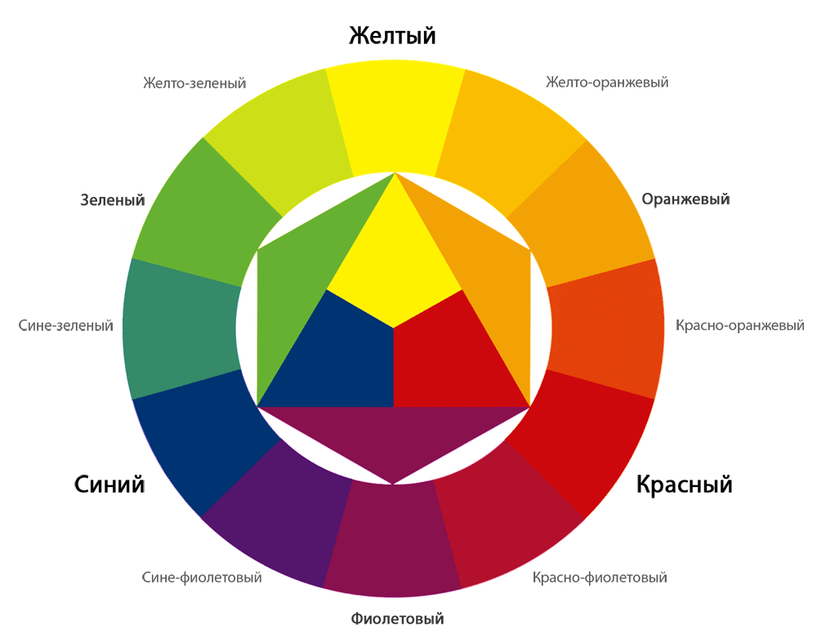
Цветовой круг
ПОСМОТРИ на цветовой
круг и определи,
где теплые, а где
холодные цвета?
Все цвета делятся
на теплые и холодные.
При взгляде на теплые
ты почувствует тепло,
а на холодные – холод.

Slide 9




Slide 10

Но существует между подружками спор. Подружки никак не могут решить, как же назвать зелёный цвет – тёплым или холодным.
Как вы думаете почему?
Как можно получить зеленый?

Slide 11

Если в зелёном окажется больше синей льдинки Зимы, он станет холоднее, но если Лето постарается и в синий опустит жёлтый луч – зелёный станет теплее.

Slide 12
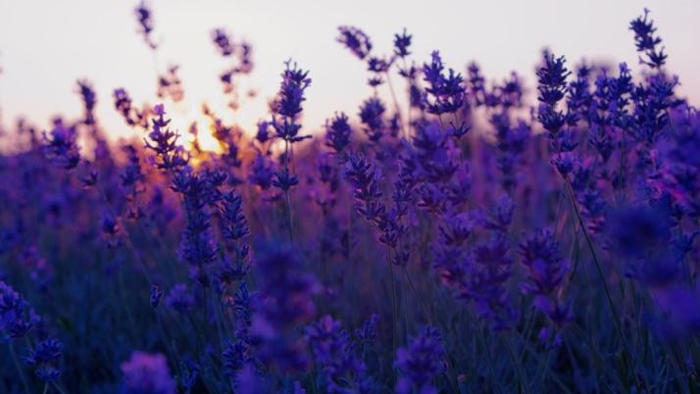
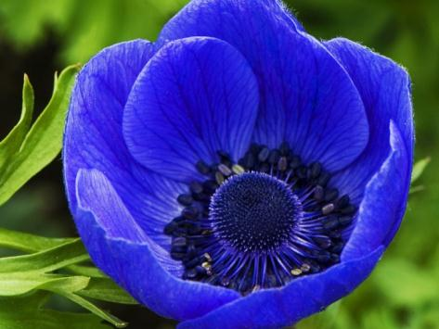
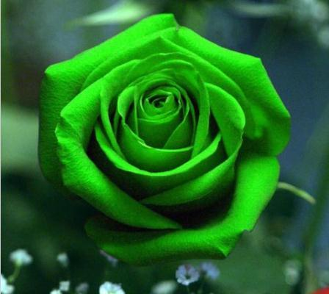
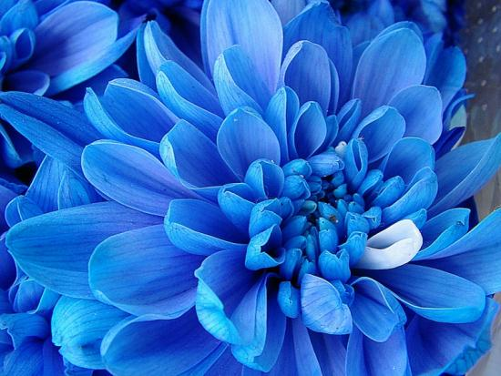
Природа богато украшена холодными и теплыми цветами.

Slide 13
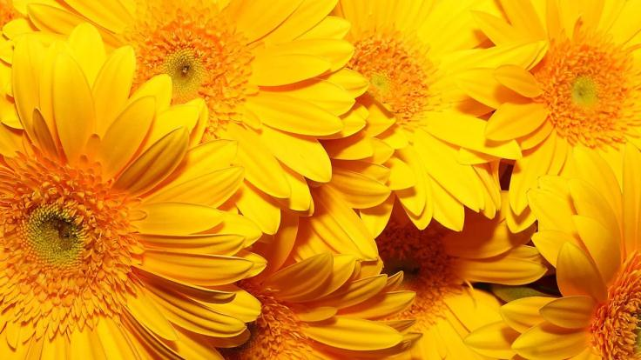
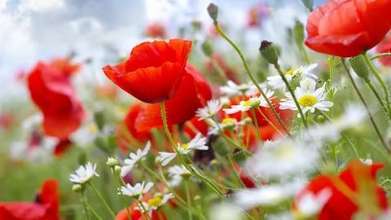
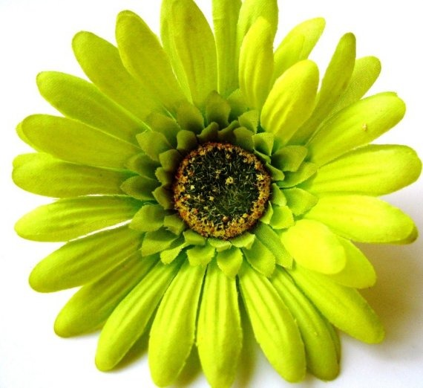
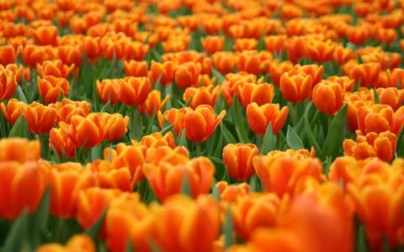

Slide 14
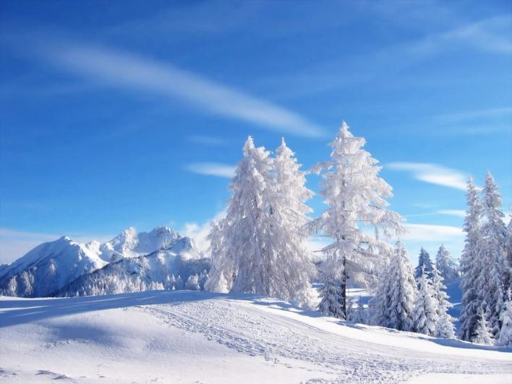
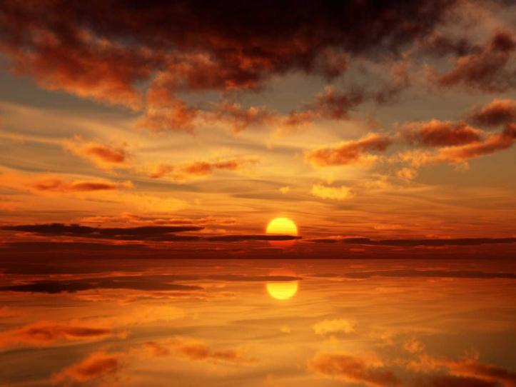
Рассмотрите 2 картинки с пейзажами.
Какой из этих пейзажей «Теплый», а какой «Холодный»? Почему?

Slide 15
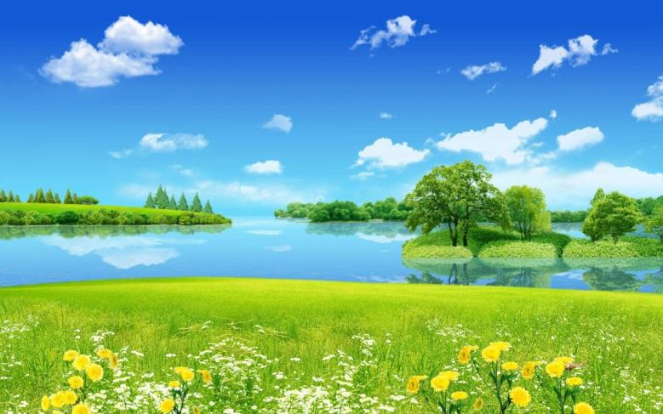
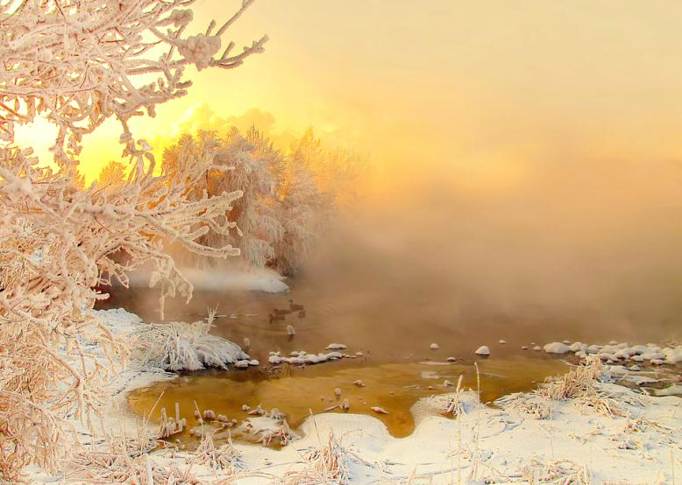
Сочетание теплых и холодных цветов

Slide 16
Задание:
Разделить карандашом листок формата А4 пополам и, вспомнив сказку, нарисовать сюжет, где на одной части листка девочка Лето, а на другой девочка Зима. Раскрасить в правильных оттенках каждую часть картины (Теплые и холодные).

Slide 17
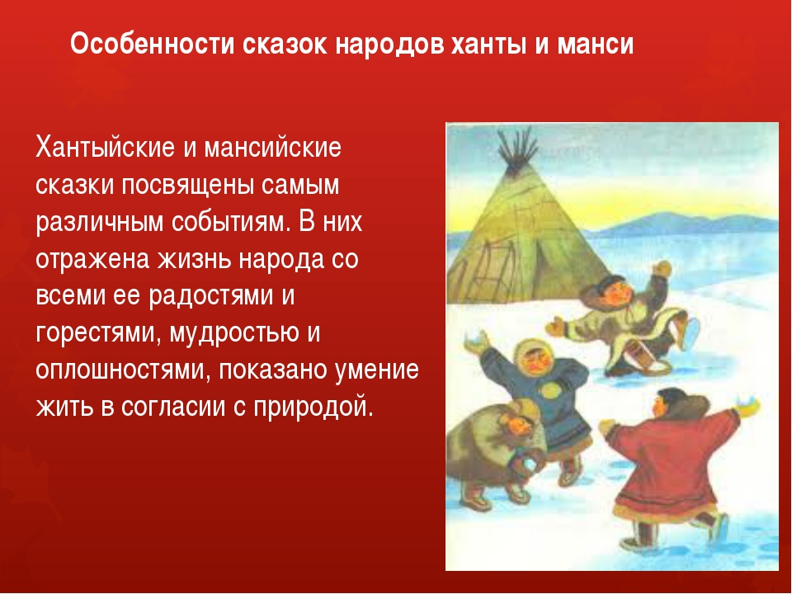
Познакомься со сказкой народа манси
«Берестяной нос»

Slide 18
Берестяной нос(Мансийская сказка)
Как-то вечером сказал старик своей старухе:- Насуши сухарей. Давно я не охотился. Завтра с утра в лес пойду. Старуха заворчала:- Незачем ходить. Стар ты стал. Хочешь, чтобы менквы, лесные духи там тебя съели?!Старик отвечает:- Менквы не менквы – всё равно пойду. – И лёг спать. Утром встал, спрашивает:- Насушила сухарей?- Не насушила, - отвечает старуха. – Не пойдёшь ты в лес.- Пойду! – говорит старик.- Не пойдёшь! – упрямится старуха. Так полдня и проспорили. Солнце уже стало на другую половину неба клониться, когда старик из дома вышел. До его лесной избушки, где он смолоду, охотясь, бывало, неделями жил, далеко идти. Солнце село, смеркается. Вскоре совсем стемнело, а он до своей избушки ещё не добрался. Шагает, думает: «А ведь верно старуха говорила- съедят меня менквы! Лучше бы не ходил». Такой страх его берёт, что ноги трясутся. Однако идёт. В избушке, думает, не так страшно. Теперь уже близко.Вдруг видит – сквозь деревья огонёк мерцает. Подошёл поближе – это в его избушке окошко светится. «Значит, - думает старик, - какой-то охотник раньше меня забрёл. Вот хорошо, вдвоём переночуем». Но всё-таки сразу входить не стал, сначала в окошко заглянул. Ох, страх какой!

Slide 19
Сидит у очага два огромных менква с голыми волосатыми ногами. Один сдирает шкуру с красного зверя, другой – с чёрного. Шарахнулся старик от окошка, наступил на берёзовой сук, Кряк! – сук сломался.- Ой! – вскрикнул один менкв грубым голосом.- Ай! – подскочил второй.А старик опять к окошку. Смотрит, слушает.-Чего это мы так боимся? – спрашивает первый менкв, а сам весь дрожит.Второй отвечает:- Не знаю, чего боимся. Разве есть на земле кто-нибудь больше нас? Разве есть кто-нибудь сильнее нас? – И тоже весь дрожит.- А что это было? – спрашивает первый менкв.-Видно…- отвечает второй, это берёзовый сук треснул.- Ох, не говори, у меня сердце от страха лопнет! Ну-ка скажи ещё раз, что это было?- Сук берёзовый треснул!- С чего бы ему треснуть?!Старик за окошком думает: «Неизвестно, кто кого больше боится. А кто сейчас больше испугался-посмотрим!»Отодрал он кусок бересты, свернул трубкой, к носу приставил. Длинный-предлинный у него нос получился. Потом просунул старик голову в окошко и закричал низким голосом:- А вот и Берестяной Нос в гости пришёл! У-гу-гу-у!Вскочили менквы, кинулись к выходу. Дверь из избушки вышибли, бросились бежать. Только топот по ночному лесу раздаётся.Старик двери назад приладил. В избушку вошёл, спать лёг.Охотиться не охотился, а шкуру красного зверя- лисы и шкуру чёрного зверя- куницы домой принёс.Отдал старухе, сказал:- А ты говорила: не ходи! Эх ты!

Slide 20
Спасибо за урок!

